Slide 1
Melhoria na prevenção e detecção precoce do Câncer de Colo do Útero e de Mama na Estratégia de Saúde da Família Etelvina Mendes de Souza, Lagoa do Barro do Piauí– PI
UNIVERSIDADE ABERTA DO SUS
UNIVERSIDADE FEDERAL DE PELOTAS
Especialização em Saúde da Família
Modalidade à Distância
Turma nº7
Raul Castro Duarte
Orientadora: Francieli Cristina Sponchiado
Pelotas, 2015

Slide 2
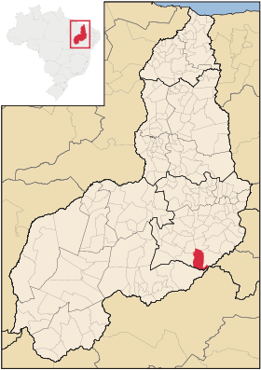
Caracterização do município de Lagoa do Barro do Piaui/PI
Área de 366,47 km2, com uma população de 5.172 habitantes (estimativa de 2014);
2 UBS com ESF, uma urbana e uma rural, 4 postos de saude, 1 NASF;
1 hospital e uma maternidade de referência em São João do Piaui a 96 km de viagem do município.

Slide 3
CANCER DE COLO DE UTERO E CANCER DE MAMA
Grande morbimortalidade e principais problemas de saúde
Necessidade de um acompanhamento clínico adequado e ações de prevenção e promoção.
Evitar estas doenças e proporcionar melhor qualidade de vida as usuarias (BRASIL, 2013).

Slide 4
Unidade Saúde da Família Etelvina Mendes de Sousa , Lagoa do Barro do Piauí/PI
785 mulheres na faixa etaria de 25 a 64
246 mulheres na faixa etaria de 50 a 69
Recepção
1 consultório médico
Sala de vacina
Urbana
farmacia
1 Consultório Odontológico
1sala de curativo
1 ESF
2 sala observação
Estrutura regular
1consultorio enfermeria
1sala de ginecológia
1 sala de esterilização

Slide 5
Antes da intervenção...
Ausência de protocolo
Baixa adesão
Baixa cobertura
Registros insuficientes
Acompanhamento inadequado
Falta de monitoramento

Slide 6
Objetivo Geral
. Melhorar o cuidado ofertado para o Controle do Câncer de Colo do Útero e de Mama na Estratégia de Saúde da Família Etelvina Mendes de Souza no município de Lagoa do Barro do Piauí /PI.

Slide 7
Metodologia
Trata-se de uma intervenção realizada na UBS Etelvina Mendes de Sousa, Lagoa do Barro do Piaui/PI, durante 12 semanas.
Ações
Capacitação da equipe;
Acolhimento;
Rastreamento das mulheres nas faixas etárias de 25 a 64 e 50 a 69;
Realização de exames Citopatologico e Mamografia;
Orientações à população sobre a importância da prevenção do câncer de colo de útero e câncer de mamas;
Registro adequado;
Monitoramento quinzenalmente do cadastro das mulheres nas faixas etárias;
Busca ativa de faltosos.

Slide 8
Logística
Preenchimento e monitoramento da ficha de acompanhamento
Busca ativa dos faltosos
Palestras educativas
Orientação nas consultas e visitas domiciliares
Informação à comunidade
Agendamento das consultas priorizando os de maior risco
Capacitação da equipe utilizando o protocolo de atendimento

Slide 9
Objetivos, Metas e Resultados

Slide 10
Resultados Indicador de cobertura
.
Pesquisa e rastreamento realizado na população com risco.
Busca ativa dos usuários cadastrados.
Visitas domiciliares.
A participação ativa de toda a equipe.
Antes da intervenção a cobertura de prevenção de câncer de colo uterino e de mama - de 50%
Final da intervenção: 508 mulheres com citopatologico em dia (64,7%) e 157 com mamografia em dia (63,8%) cadastrados

Slide 11
objetivo 1 de ampliar a cobertura de detecção precoce do câncer do colo do útero e Meta 1: Ampliar a cobertura de detecção precoce do câncer do colo do útero das mulheres na faixa etária entre 25-64 anos para 70%. Indicador 1: Proporção de mulheres entre 25 e 64 anos cadastradas com exame em dia para a detecção precoce do câncer do colo do útero.
217
145
73

Slide 12
Meta 2: Ampliar a cobertura de detecção precoce do câncer de mama das mulheres na faixa etária entre 50-69 anos de idade para 60%. Indicador 2: Avaliar a proporção de mulheres entre 50 e 69 anos de idade com exame em dia para a detecção precoce do câncer da mama.

Slide 13
Objetivo 2: melhorar a qualidade do atendimento das mulheres que realizam detecção precoce do câncer de colo do útero e de mama na unidade de saúde. Meta 3: Obter 100% de coleta de amostras satisfatórias do exame citopatológico do colo do útero. Indicador 3: Proporção de mulheres com amostras satisfatórias do exame do colo do útero.
Este indicador foi estável durante os 3 meses de investigação, para obter assim 100% das amostras satisfatórias do exame citopatológico do colo de útero

Slide 14
objetivo 3 de melhorar a adesão das mulheres à realização do exame de colo do útero e mamografia.
Meta 4: Identificar 100% das mulheres com exame CP alterado sem acompanhamento pela unidade de saúde.
Indicador 4: Proporção de mulheres que tiveram exame do colo do útero alterado que não retornaram à unidade de saúde.

Slide 15
Meta 5: Identificar 100% das mulheres com mamografia alterada sem acompanhamento na unidade de saúde.
Indicador 5: Proporção de mulheres que tiveram mamografia alterada e que não retornaram à unidade de saúde.
Este indicador não gerou gráfico todas as mulheres com mamografias alteradas retornaram a unidade básica

Slide 16
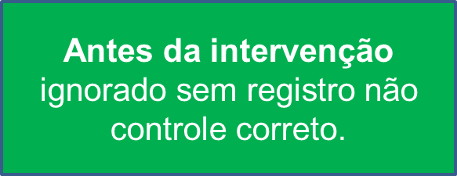
Meta 6: Realizar busca ativa em 100% das mulheres com exame CP alterado sem acompanhamento pela unidade de saúde. Indicador 6: Proporção de mulheres com exame alterado (CP do colo do útero) que não retornaram à UBS e que foram buscadas pelo serviço para dar continuidade ao tratamento.

Slide 17
Indicador 7: Proporção de mulheres com mamografia alterada que não retornaram à UBS e que foram buscadas pelo serviço para dar continuidade ao tratamento. Meta 7: Realizar busca ativa em 100% das mulheres com mamografia alterada sem acompanhamento pela unidade de saúde.
Este indicador não gerou gráfico, todas as mulheres com mamografias alteradas retornaram a unidade básica não foi necessário fazer busca

Slide 18
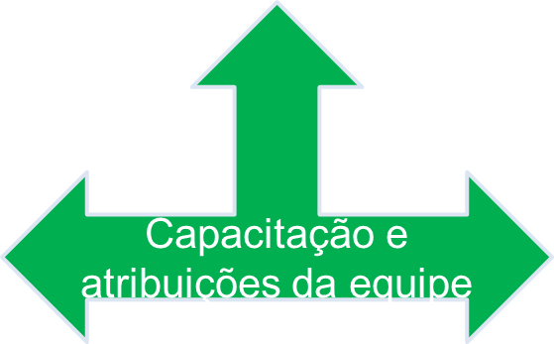
Referente ao objetivo 4 de melhorar o registro das informações.
Meta 8: Manter registro da coleta de exame citopatológico de colo de útero em registros específicos em 100% das mulheres cadastradas.
Indicador 8: Proporção de mulheres com registro adequado de exame citopatológico de colo do útero.
Meta 9: Manter registro da realização da mamografia em registro específico em 100% das mulheres cadastradas
Indicador 9: Proporção de registros adequados de mamografia entre o total de mulheres entre 50 e 69 anos cadastradas no programa.
Antes da intervenção
sem ficha de acompanhamento
Prevenção do câncer de mamas (145) com registro adequado 68.4%
Prevenção do câncer de colo de útero (531) com registro adequado 100%

Slide 19
objetivo 5 de mapear as mulheres de risco para câncer de colo do útero e
de mama.
Meta 10: Pesquisar sinais de alerta para câncer de colo do útero em 100% das mulheres entre 25 e 64 anos (Dor e sangramento após relação sexual e ou corrimento vaginal excessivo).
Indicador 10: Proporção de mulheres entre 25 e 64 anos com pesquisa de sinais de alerta para câncer de colo do útero.
Meta 11: Realizar avaliação de risco para câncer de mama em 100% das mulheres entre 50 e 69 anos.
Indicador 11: Proporção de mulheres entre 50 e 69 anos com avaliação de risco para câncer de mama.
Ao final da intervenção realizaram-se estratificação de risco para câncer de colo de útero 531 usuárias e 212 usuários para risco de câncer de mamas atingindo a meta em 100%.
100 de estratificação para risco de câncer de colo de útero e câncer de mamas

Slide 20
Objetivo 6 de promover a saúde das mulheres que realizam detecção precoce de câncer de colo do útero e da mama na unidade de saúde.
Meta 12: Orientar 100% das mulheres cadastradas sobre doenças sexualmente transmissíveis (DST) e fatores de risco para câncer de colo de útero.
Indicador 12: Proporção de mulheres que foram orientadas sobre DST e fatores de risco para câncer de colo de útero.
Meta 13: Orientar 100% das mulheres cadastradas sobre doenças sexualmente transmissíveis (DST) e fatores de risco para câncer de mama.
Indicador 13: Proporção de mulheres que foram orientadas sobre DST e fatores de risco para câncer de mama.
100 % das usuárias orientadas sobre doenças sexuais transmissíveis e fatores de risco para câncer de colo de útero e câncer de mamas
Antes da intervenção
Ignorados ou deficientes

Slide 21
Discussão Importância da intervenção
Equipe
Mais unida
Mais organizada
Mais capacitada
Serviço
Acolhimento mais eficaz
Agendamento adequado das consultas
Definição do papel de cada profissional
Comunidade
Mais perto da equipe
Mais e melhor atendida

Slide 22
Discussão Intervenção incorporada na rotina do serviço.
Novas informações registradas e monitoradas
Novos protocolos à rotina do serviço
Divulga-se atendimentos e atividades educativas

Slide 23
Reflexão crítica sobre processo pessoal de aprendizagem
Desenvolvimento do curso em relação às expectativas iniciais
Significado do curso para a prática profissional
Aprendizados mais relevantes

Slide 24
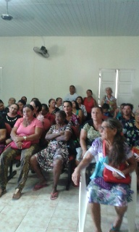
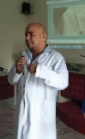

Slide 25
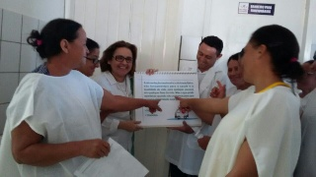

Slide 26
MUITO OBRIGADO !!!!
OBRIGADO

